Slide 2
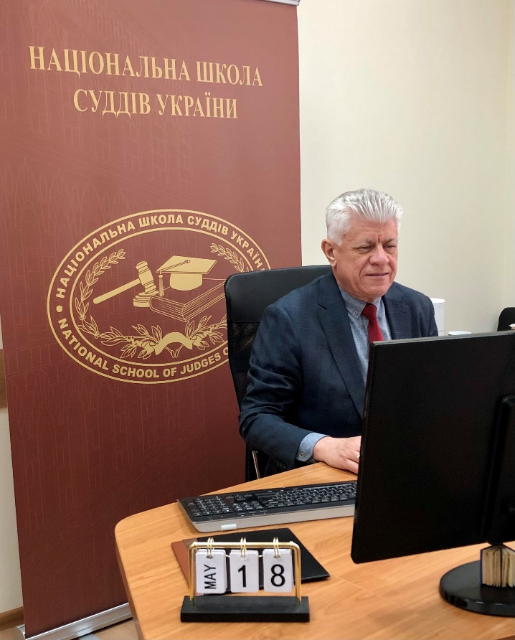
Підвищення кваліфікації
суддів–тренерів –
компонент стратегічного розвитку
Володимир Мазурок
Проректор
Національної школи суддів України
Онлайн–тренінг для тренерів
“Особливості провадження
щодо кримінальних проступків”
Київ
18 травня 2021 року

Slide 3
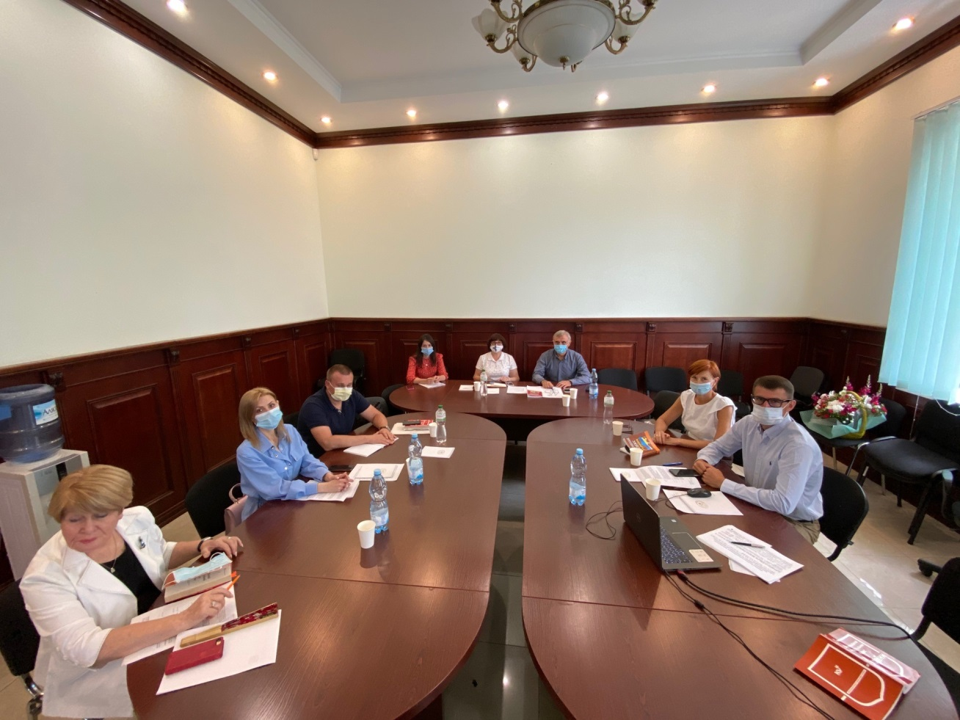
НШСУ
забезпечує підготовку висококваліфікованих кадрів для системи правосуддя та здійснює науково–дослідну діяльність

Slide 4
Концепція
національних стандартів суддівської освіти в Україні
Метою запровадження
національних стандартів суддівської освіти
є відображення підходу
Національної школи суддів України до суддівської освіти
як засобу/основи підвищення довіри суспільства до суду підвищення якості судівництва
утвердження верховенства права
забезпечення кожному права на справедливий судовий розгляд незалежним і безстороннім судом,
утвореним відповідно до закону

Slide 5
Засади суддівської освіти
Суддівська освіта ґрунтується на:
потребах цільової аудиторії – відповідно до необхідності
вдосконалення їхніх знань, умінь і навичок залежно від досвіду (стажу) роботи
з урахуванням індивідуальних потреб
розробці матеріалів для всіх компонентів суддівської освіти
підготовці викладачів (тренерів)
Методика викладання курсів
забезпечується єдиний підхід до викладання розроблених курсів
відбір викладачів на підставі встановлених критеріїв
дотримання викладачами вимог розроблених курсів та методології

Slide 6
Викладачі (тренери) мають
успішно долати труднощі, властиві викладацькій (тренерській) діяльності
володіти сучасними інтерактивними методами викладання
уміти застосовувати сучасні інформаційні технології навчання (працювати з PowerPoint та іншим програмним забезпеченням і різноманітним комп’ютерним обладнанням)
розуміти суть і володіти методикою дистанційної (зокрема, онлайн) підготовки та прагнути оволодівати необхідними знаннями та навичками
уміти працювати в команді, формуючи партнерські відносини та забезпечуючи взаємну підтримку
докладати належних зусиль до свого розвитку та підвищення викладацької майстерності

Slide 7
постійно прагнути здобуття нового досвіду та навичок
розуміти засадничі принципи ефективної роботи малих груп
вірити в можливість змін
сприймати висловлювання інших про свої підходи до роботи, спокійно ставитися до констатації власних помилок
експериментувати з новими ідеями та методиками
мати систематизований і системний підхід до вирішення проблем.
Робота з викладачами є постійною та послідовною, супроводжуватися методологічною підтримкою (тренінги, семінари, методологічні школи, засідання груп, тощо)

Slide 8
СТРАТЕГІЯ РОЗВИТКУ
СУДДІВСЬКОЇ ОСВІТИ В УКРАЇНІ
на 2021-2025 роки
Стратегічні напрями
розвитку суддівської освіти:
інституційний розвиток Національної школи суддів України
розвиток Національних стандартів суддівської освіти
удосконалення системи підготовки, перепідготовки
та підвищення кваліфікації тренерів (викладачів)
Запровадження інституту наставництва :
законодавче унормування механізму наставництва, що має регулювати зміст, методику та організацію наставництва в судах
розробку методичних рекомендацій для відбору наставників підготовку наставників, включно з розробкою методичних та навчальних матеріалів проведення такої підготовки

Slide 9
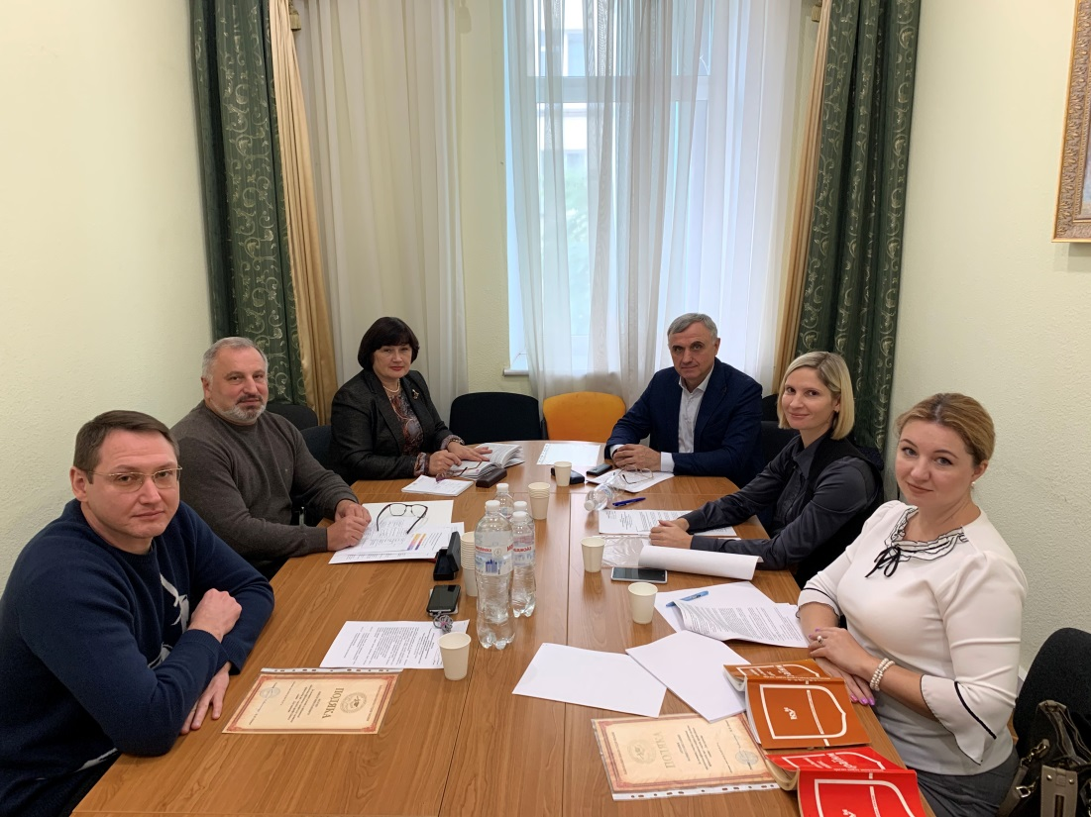
Початок розроблення
9 жовтня 2019 року в місті Києві проведено засідання групи розробників тренінгу для підготовки суддів “Особливості спрощеного провадження щодо кримінальних проступків”.
Участь у засіданні взяли судді Ольга Шаповалова, Олександр Коротких, Володимир Гандзюк, Микола Місечко, Марина Антонюк і Лариса Радуцька.
Головним завданням засідання
групи було напрацювання мети,
завдань, структури та проєкту
програми тренінгу, визначення
основних напрямків розробки
Його матеріалів із розстановкою
акцентів на найбільш важливих
питаннях.
Також група розробників
визначила інтерактивні методи ,
що мають сприяти максимально
ефективному засвоєнню суддями нових
знань,умінь і навичок під час
проведення тренінгу.

Slide 10
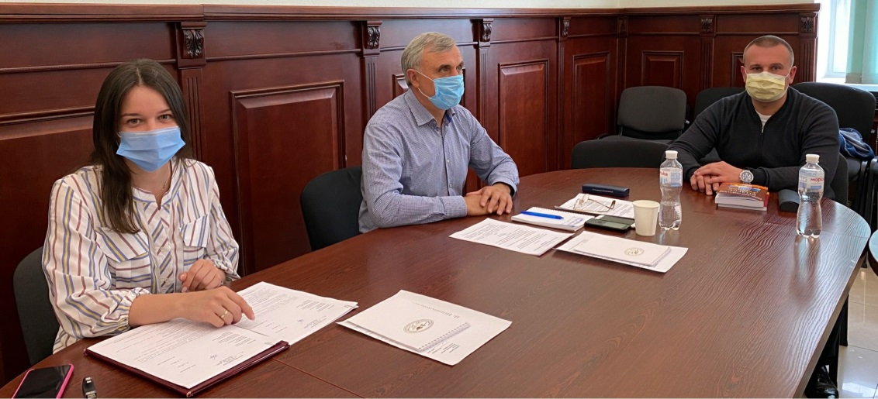
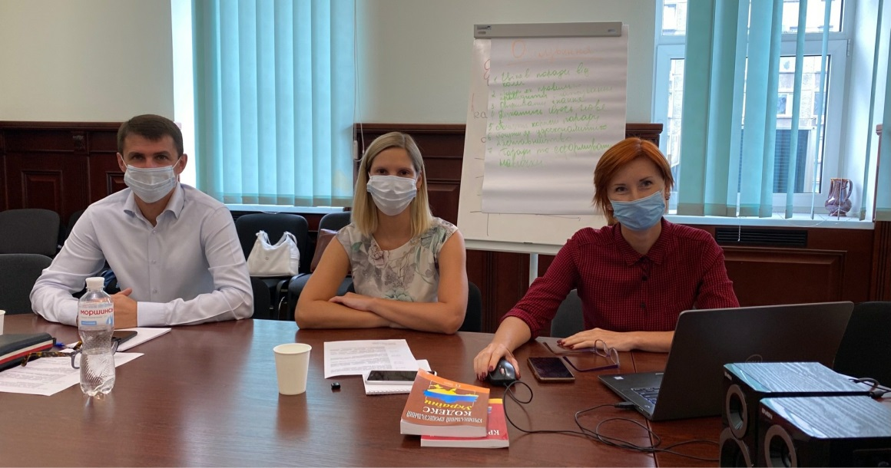
Фінальний етап розробки тренінгу
15 вересня 2020 року Національна школа суддів України провела завершальне засідання групи розробки тренінгу для суддів “Особливості спрощеного провадження щодо кримінальних проступків
Під час засідання представлено попередньо напрацьовані матеріали, обговорено зміст і актуальність їхнього наповнення відповідно до оновленого законодавства про кримінальні проступки, визначено перелік базових питань, що необхідно висвітлити на апробації тренінгу.

Slide 11
Форми занять
Очна (офлайн) підготовка
Дистанційна підготовка
Онлайн підготовка, зокрема, за допомогою програми Zoom

Slide 12
Онлайн–апробації тренінгу
“Особливості провадження щодо кримінальних проступків”
17 листопада 2020 року Національна школа суддів України в рамках підготовки суддів місцевих загальних судів провела онлайна–пробацію тренінгу у програмі Zoom.
Участь у проведенні апробації розробники тренінгу – судді Ольга Шаповалова, Олександр Коротких, Світлана Муратова, Петро Заруба, Дмитро Кратко, Микола Місечко, Лариса Радуцька, Ольга Короткова та працівники відділу підготовки викладачів (тренерів) Юлія Найденко та Богдан Остудімов.
Мета апробації тренінгу – окреслити коло актуальних питань, що виникають у судовій практиці у зв’язку із запровадженням інституту кримінальних проступків, показати можливі шляхи вирішення цих питань.
До тренінгу включено три модулі.
У процесі роботи тренінгу судді змогли ознайомитись з особливостями досудового розслідування кримінальних проступків, окремими аспектами здійснення процесуальних і слідчих дій, повноваженнями слідчого судді, а також питаннями судового розгляду обвинувального акта.

Slide 14
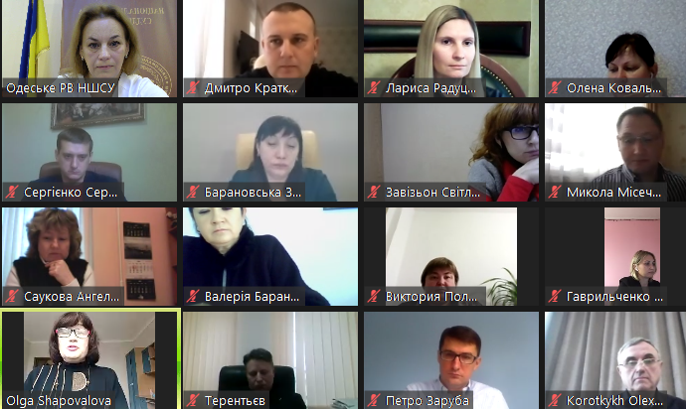
Засідання групи розробників за результатами апробації тренінгу
30 листопада 2020 року Олександр Коротких зауважив про успішне проведення апробації тренінгу, а також відзначив якість розроблених матеріалів і професійний рівень викладачів, що забезпечило успіх заняття та позитивні відгуки суддів.
8 грудня 2020 року Національна школа суддів України провела онлайн–семінар для суддів місцевих загальних та Одеського апеляційного судів: “Актуальні питання застосування законодавства щодо кримінальної відповідальності за проступки”.
Заняття було насичено інтерактивними мінілекціями, експрес–опитуваннями, практичними завданнями, модерованими дискусіями.

Slide 15
Щиро подякував
за увагу!

